Slide 1









Slide 2





Trò chơi: Truyền chai nước
Luật chơi: GV sẽ đưa chai nước cho một HS bất kì trong lớp và bật nhạc, khi tiếng nhạc vang lên, HS sẽ lập tức truyền chai nước ấy cho một HS khác kế bên (có thể là ở bên cạnh hoặc ở trên/ dưới).
Cứ thực hiện như thế cho đến khi không còn tiếng nhạc, HS nào giữ chai nước sẽ phải đứng lên kể tên 2 sáng chế có trong cuộc sống mà em biết.

Slide 3




Vậy các em có biết ai là người làm ra các sáng chế ấy không?

Slide 4











Notes:
Những đồ vật các em đã đoán được là những sáng chế trong đời sống của chúng ta. Để hiểu rõ về vai trò của sáng chế, lớp chúng mình hãy cùng đến với bài học Nhà sáng chế ngày hôm nay nhé!

Slide 5


Slide 6






2. MỘT SỐ NHÀ SÁNG CHẾ TIÊU BIỂU TRONG LỊCH SỬ

Slide 7




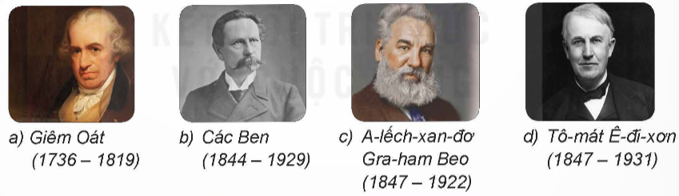
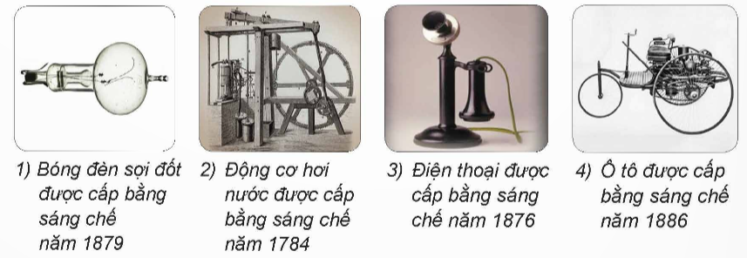

Quan sát Hình 3, ghép tên nhà sáng chế và sáng chế của họ cho phù hợp.

Slide 8
Mỗi tổ sẽ hoàn thành tiểu sử của 1 nhà sáng chế trong 5 phút:
Tổ 1 – Giêm Oát.
Tổ 2 – Tô-mát Ê-đi-xơn.
Tổ 3 – A-lếch-xan-đơ Gra-ham-beo.
Tổ 4 – Các Ben.

Slide 9
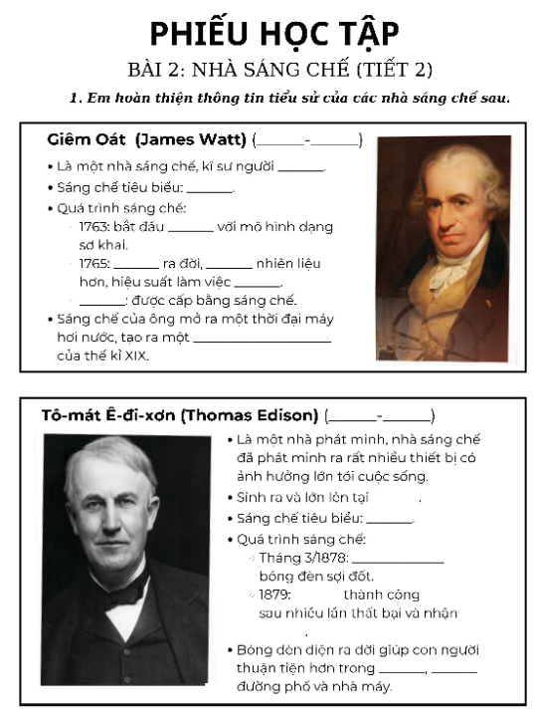
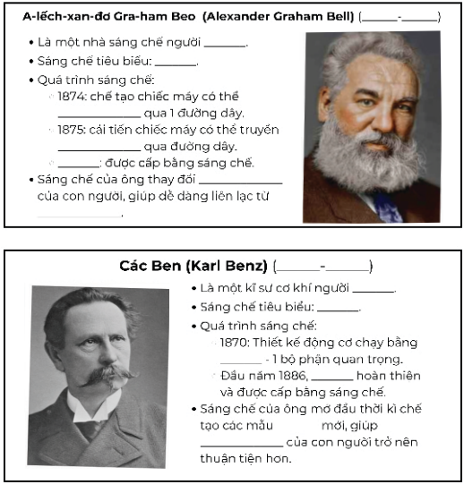

Slide 10











Slide 11
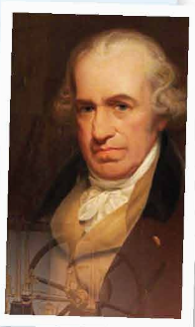
Giêm Oát (James Watt) ( - )
- Là một nhà sáng chế, kĩ sư người .
- Sáng chế tiêu biểu: .
- Quá trình sáng chế:
+ 1763: bắt đầu với mô hình dạng sơ khai.
+ 1765: ra đời, nhiên liệu hơn, hiệu suất làm việc .
+ : được cấp bằng sáng chế.
- Sáng chế của ông mở ra một thời đại máy hơi nước, tạo ra một của thế kỉ XIX.
(1736 - 1819)
Xcốt-len (Scotland)
động cơ hơi nước
thí nghiệm
ý tưởng
tiết kiệm
tăng lên
1784
cuộc cách mạng công nghiệp

Slide 12
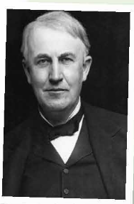
Tô-mát Ê-đi-xơn (Thomas Edison) ( - )
- Là một nhà phát minh, nhà sáng chế đã phát minh ra rất nhiều thiết bị có ảnh hưởng lớn tới cuộc sống.
- Sinh và lớn lên tại .
- Sáng chế tiêu biểu: .
- Quá trình sáng chế:
+ Tháng 3/1878: bóng đèn sợi đốt.
+1879: thành công sau nhiều lần thất bại và nhận
.
- Bóng đèn điện ra đời giúp con người thuận tiện hơn trong
đường phố và nhà máy.
(1847 - 1931)
Mỹ
bóng đèn sợi đốt
bắt đầu nghiên cứu
chế tạo
bằng sáng chế
làm việc và sinh hoạt vào buổi tối, thắp sáng

Slide 13
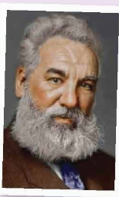
A-lếch-xan-đơ Gra-ham Beo (Alexander Graham Bell)
( - )
- Là một nhà sáng chế người .
- Sáng chế tiêu biểu: .
- Quá trình sáng chế:
+ 1874: chế tạo chiếc máy có thể qua
1 đường dây.
+ 1875: cải tiến chiếc máy có thể truyền qua đường dây.
+ : được cấp bằng sáng chế.
- Sáng chế của ông thay đổi của con người,
giúp dễ dàng liên lạc từ .
(1847 - 1922)
Xcốt-len
điện thoại
truyền tin điện báo
giọng nói
1876
phương thức liên lạc
khoảng cách xa

Slide 14
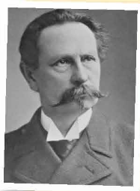
Các Ben (Karl Benz) ( - )
- Là một kĩ sư cơ khí người .
- Sáng chế tiêu biểu: .
- Quá trình sáng chế:
+ 1870: Thiết kế động cơ chạy bằng – 1 bộ phận quan trọng.
+ Đầu năm 1886, hoàn thiện và được cấp bằng sáng chế.
- Sáng chế của ông mở đầu thời kì chế tạo các mẫu
mới, giúp của con người trở nên thuận tiện hơn.
(1844 - 1929)
Đức
xe ô tô
xăng
chiếc ô tô
ô tô
phương thức di chuyển

Slide 15
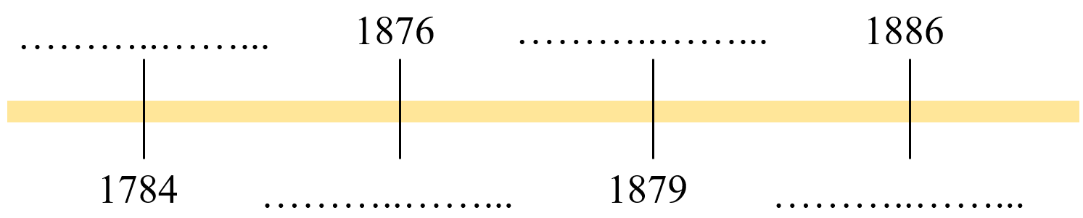
Em hãy hoàn thiện sơ đồ thời gian nhận bằng sáng chế sau:
Động cơ hơi nước
Bóng đèn sợi đốt
Điện thoại
Ô tô

Slide 16


Slide 17
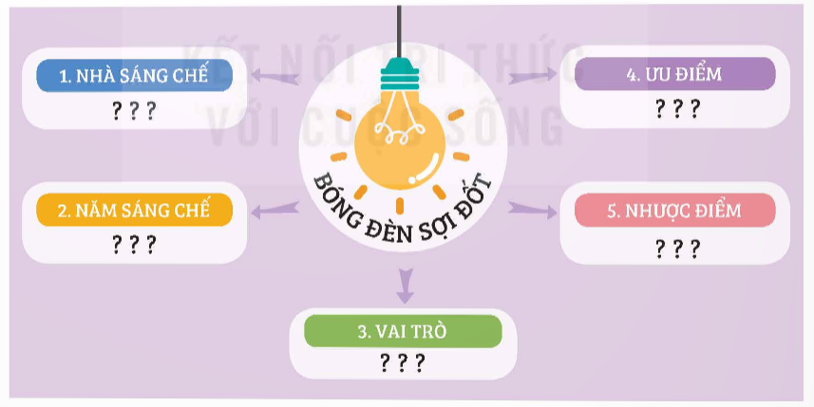
Tìm hiểu và lập sơ đồ tư duy để mô tả những hiểu biết của em về một trong những sáng chế mà em biết theo gợi ý dưới đây.

Slide 18
- Nhược điểm:
Đèn điện cần nguồn điện để hoạt động, vì vậy nếu mất điện, không thể sử dụng đèn
Cần bảo dưỡng và thay thế đèn thường xuyên
Có thể gây cháy nổ hoặc gây thương tích nếu không sử dụng đúng cách
Nhà sáng chế: Thomas Edison
- Ưu điểm:
Mang lại ánh sáng sáng hơn, rõ ràng và dễ dàng điều chỉnh
Tiết kiệm năng lượng so với các hệ thống chiếu sáng trước đó
Tạo điều kiện thuận lợi cho các hoạt động trong các ngành công nghiệp và dân dụng
Bóng đèn sợi đốt
Năm sáng chế:
1879
- Vai trò:
Cung cấp ánh sáng trong các không gian tối
Thay thế hệ thống chiếu sáng truyền thống như nến và đèn dầu
Tạo điều kiện thuận lợi cho hoạt động trong ban đêm

Slide 19




Trong lịch sử, có một số nhà sáng chế tiêu biểu góp phần thay đổi xã hội loài người với các sáng chế của họ. Có thể kể đến như: Giêm Oát với động cơ hơi nước (1784), A-lếch-xan-đơ Gra-ham Beo với điện thoại (1876) , Tô-mát Ê-đi-xơn với bóng đèn sợi đốt (1879), Các Ben với ô tô (1886),...
KL

Slide 20








